Slide 1

МИНИСТЕРСТВО КУЛЬТУРЫ
ТВЕРСКОЙ ОБЛАСТИ
Об утверждении распределения субсидий, предоставляемых в 2022 – 2024 годах, между государственными учреждениями культуры Тверской области, на
проведение капитального ремонта здания
ГБУК ТО «Тверской государственный театр кукол»
г. Тверь
8 февраля 2022 года

Slide 2

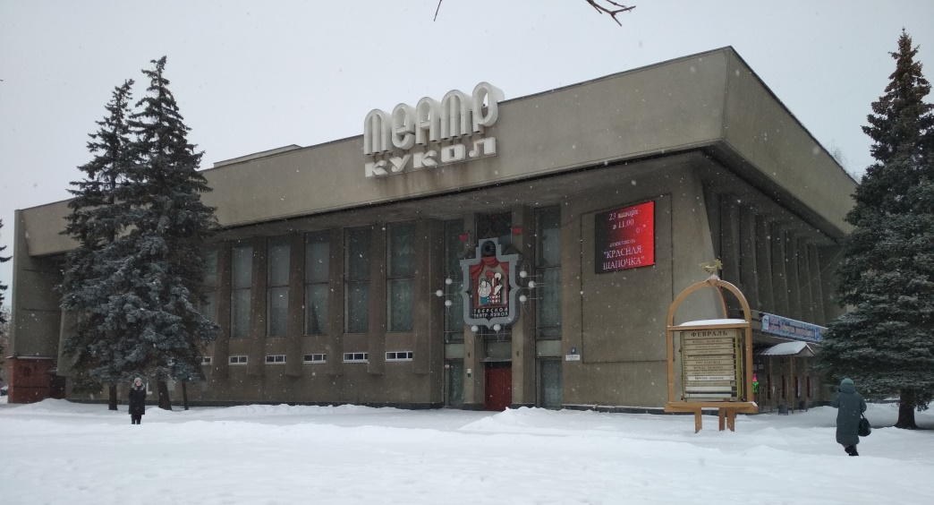
РАСПРЕДЕЛЕНИЕ СУБСИДИЙ НА ИНЫЕ ЦЕЛИ (В ТОМ ЧИСЛЕ СРЕДСТВА ФЕДЕРАЛЬНОГО БЮДЖЕТА) В 2022 ГОДУ
Модернизация региональных и муниципальных театров юного зрителя и театров кукол путем их реконструкции и капитального ремонта
ФБ 50 285,9 тыс. руб.
ОБ 1 555,3 тыс. руб.
Всего 51 841,2 тыс. руб.
Капитальный ремонт здания Театра кукол
Виды работ:
Ремонт фасада здания Ремонт кровли здания
Ремонт фойе и вестибюля
Ремонт помещений туалетных комнат
Общая площадь здания – 3 304 кв. м
*Соглашение о предоставлении в 2022-2024 годах субсидии из федерального бюджета бюджету Тверской области в целях софинансирования расходов на модернизацию региональных и муниципальных театров юного зрителя и театров кукол путем их капитального ремонта от 28.12.2021 № 054-09-2022-154

Slide 3

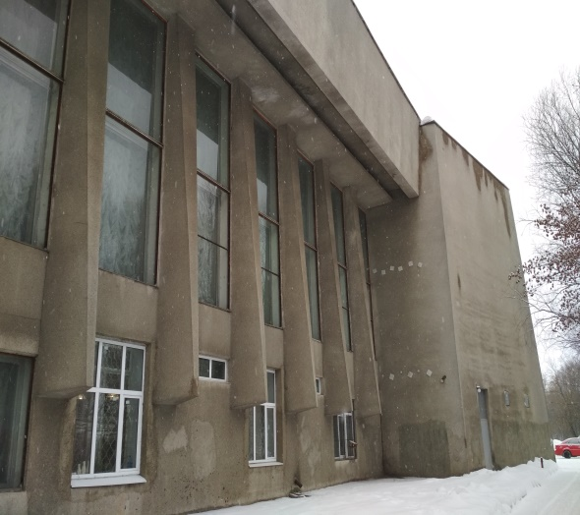
ФАСАД И КРОВЛЯ ЗДАНИЯ ТЕАТРА КУКОЛ
Стоимость ремонта фасада
здания театра
16 030,03
Стоимость ремонта
кровли здания
5 269,9 тыс. руб.
Виды работ:
Отбивка штукатурки
Устройство наружной теплоизоляции
Ремонт отмостки
Укладка утеплителя
Штукатурка фасада здания
Замена оконных блоков
Замена дверных блоков
Замена пожарной лестницы
Виды работ:
Разборка существующей кровли
Утепление
Устройство стяжки
Устройство ПВХ мембраны
Укладка гидроизоляционного строя
Замена водосточных воронок и колпаков на вентиляционных трубах

Slide 4
ПЛАН ДЕЙСТВИЙ
Одобрение Бюджетной комиссии, Согласование Министерства финансов ТО, Соглашение с Театром кукол в системе
«Электронный бюджет» до 15.02.2022*
Публикация извещения
о процедуре торгов 01.03.2022*
Несоблюдение срока - возврат денежных средств в федеральный бюджет
Заключение контракта 01.04.2022*
Внесение изменений в проектную документацию
Выполнение ремонтных работ
Проведение экспертизы изменяемых видов работ
Приемка работ 01.11.2022
* Контрольные точки реализации Национального проекта «Культура»

Slide 5
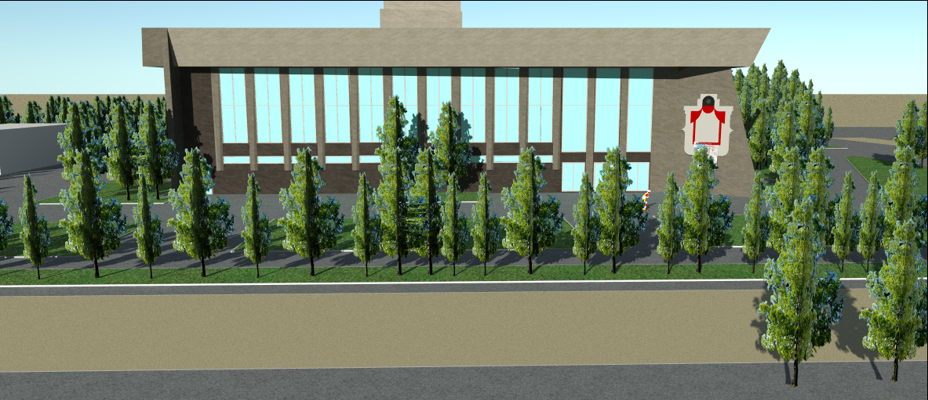
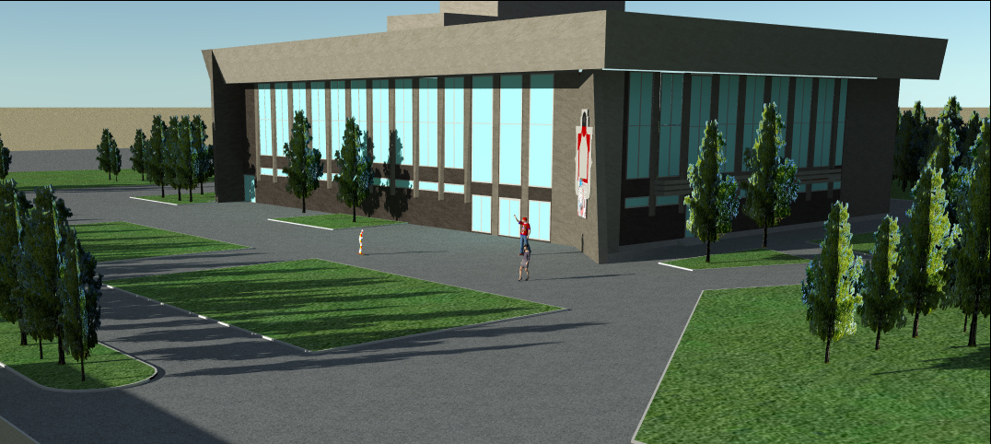
ФАСАД ЗДАНИЯ
ПОСЛЕ ПРОВЕДЕНИЯ РЕМОНТНЫХ РАБОТ

Slide 6
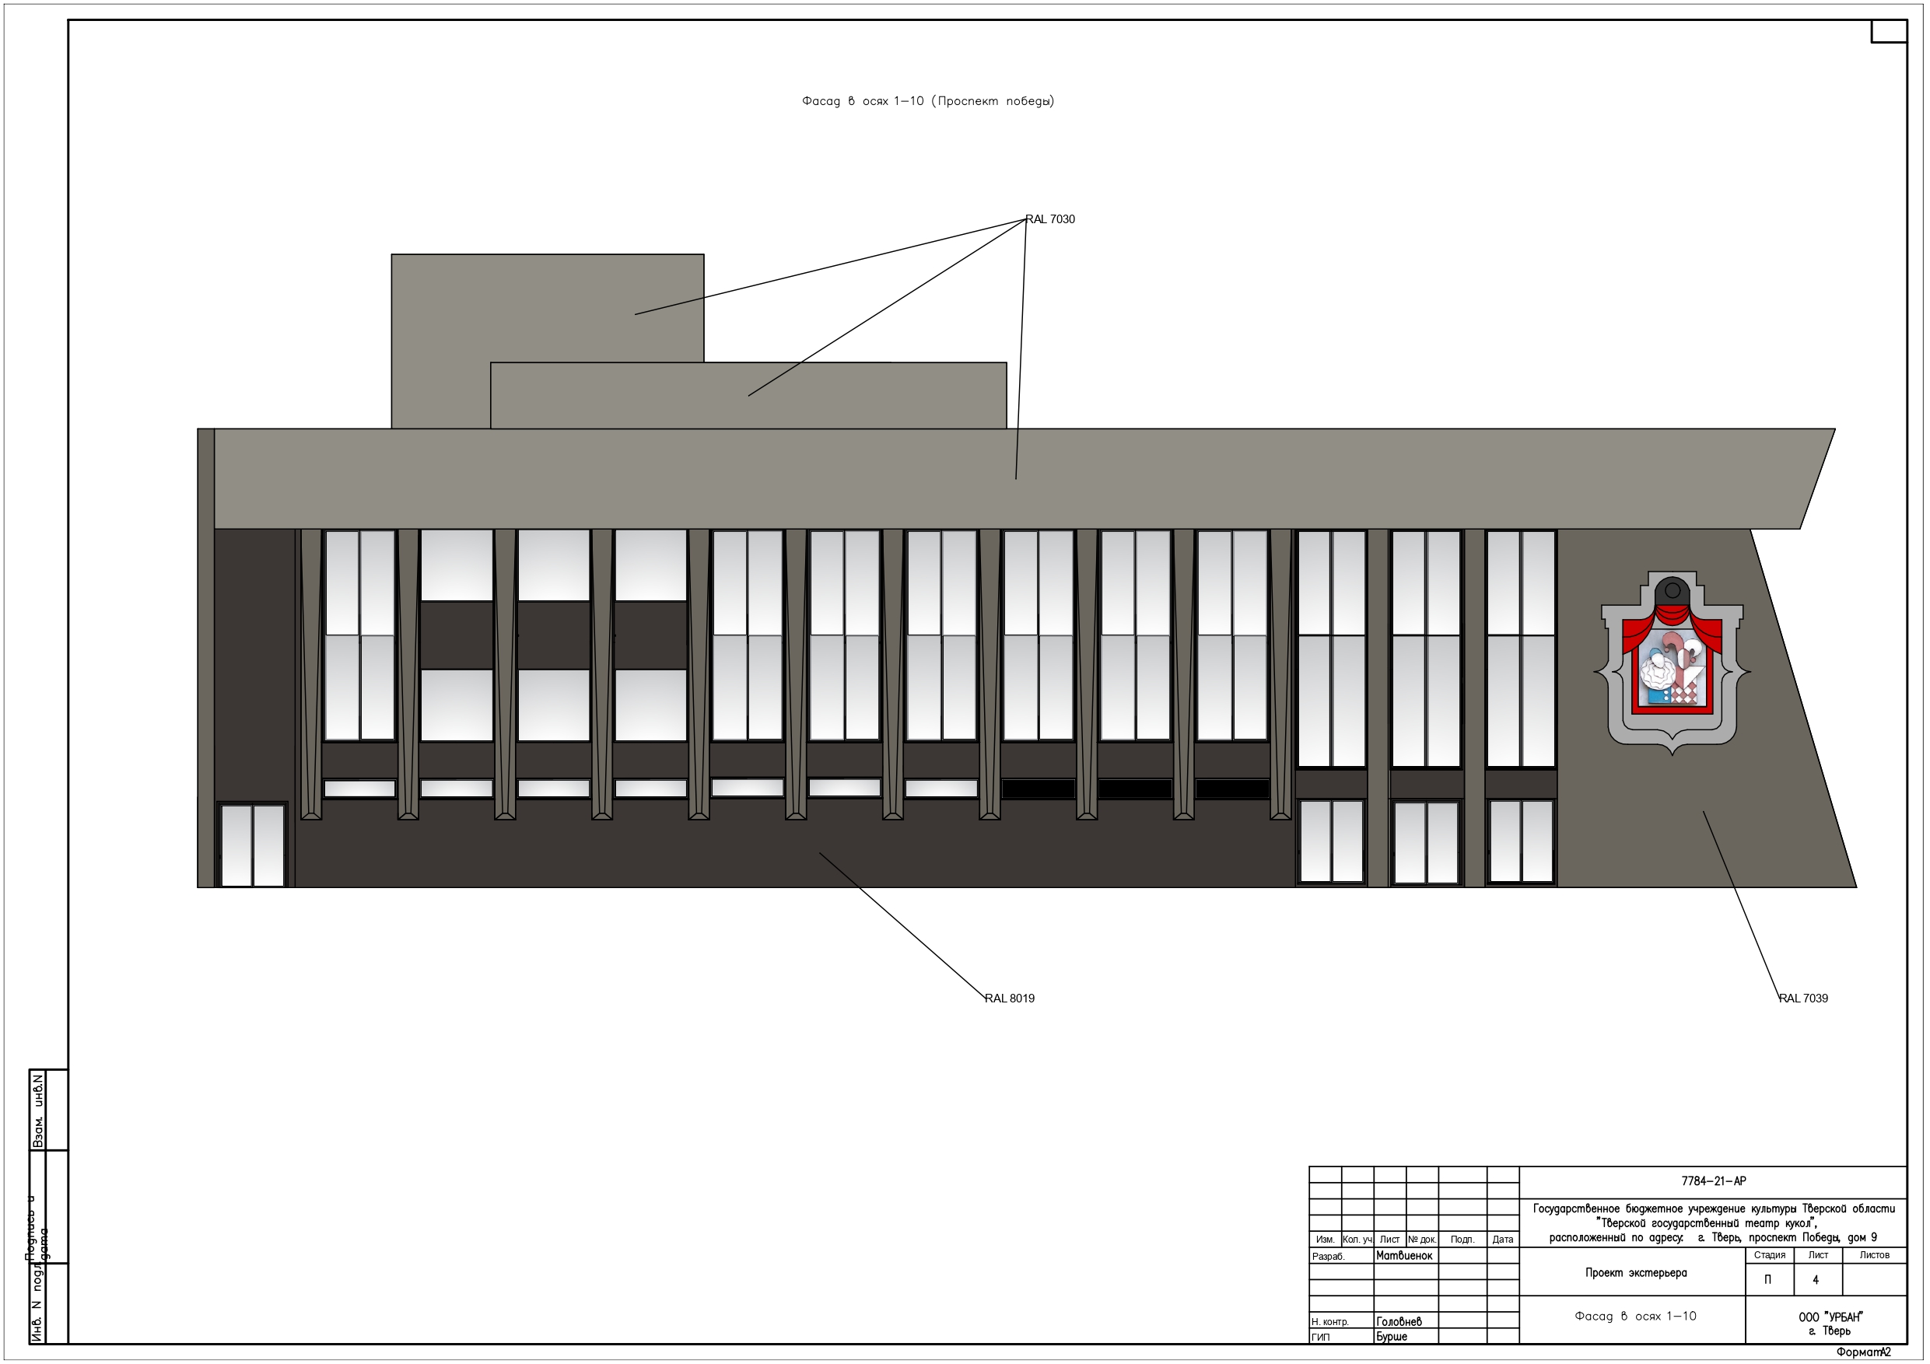
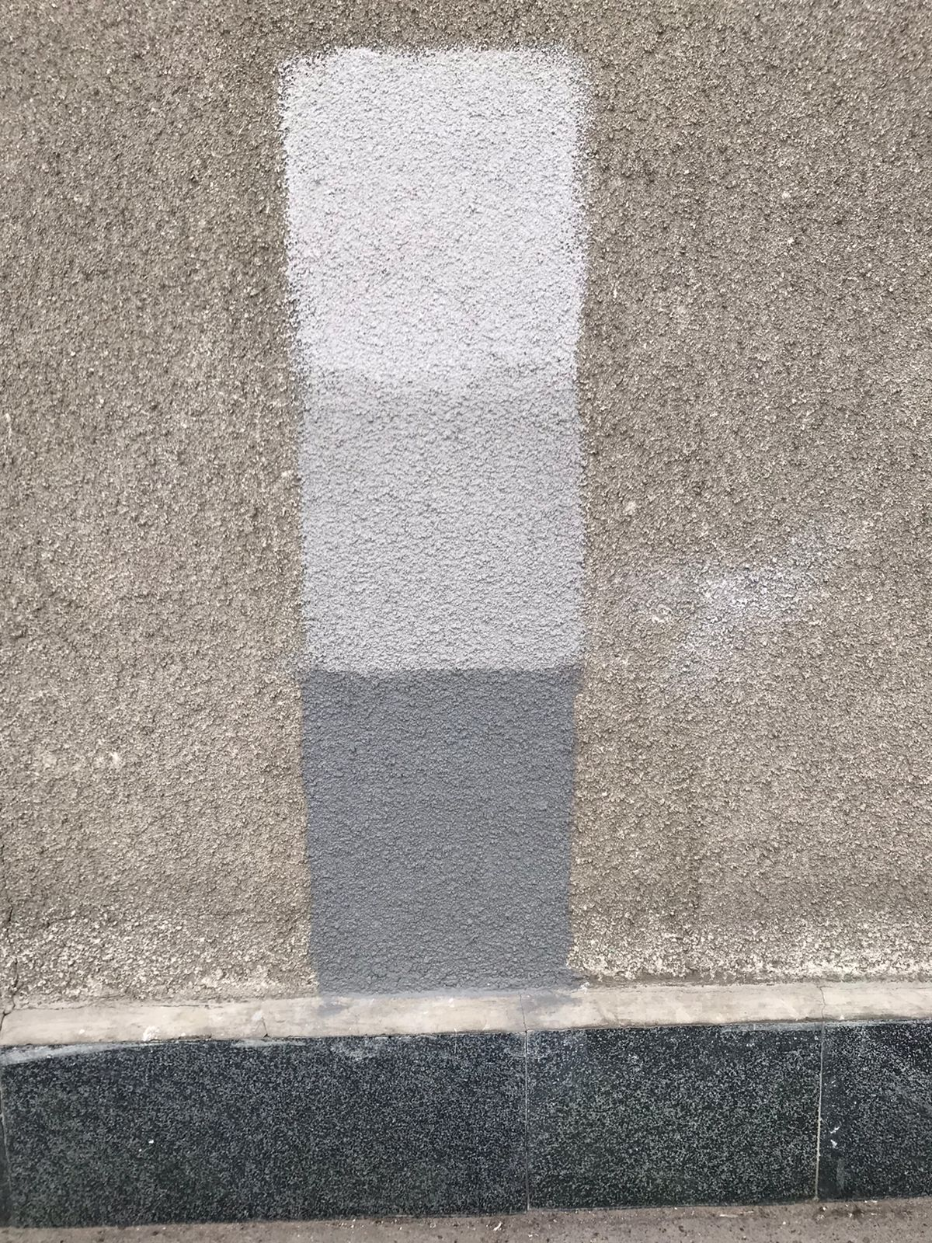
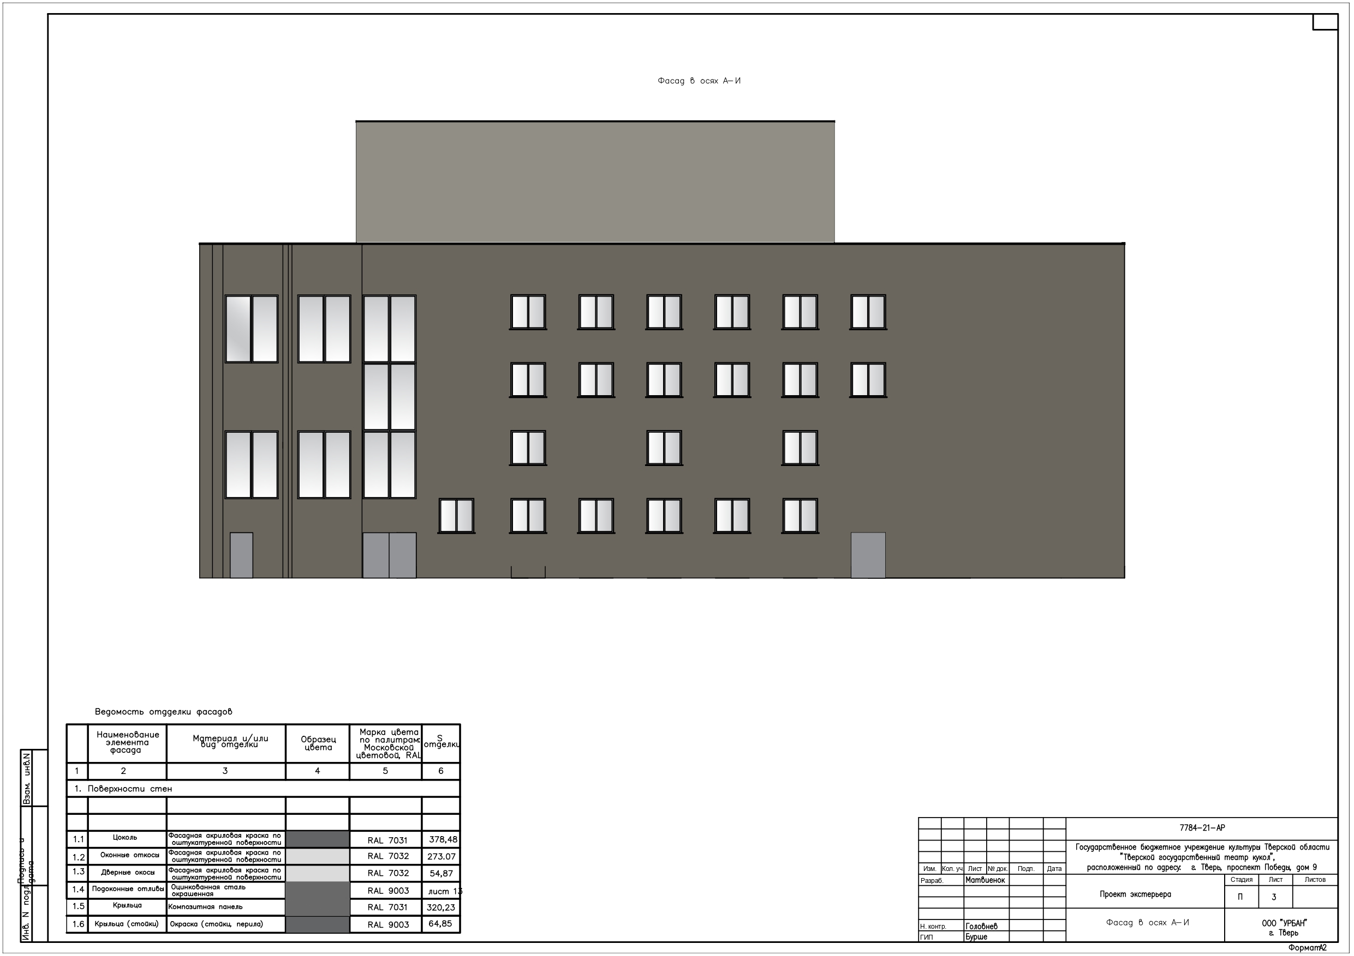
ФАСАД ТЕАТРА КУКОЛ. ЦВЕТОВОЕ РЕШЕНИЕ
Цветовое решение определено с учётом окружающей
градостроительной среды
Правила благоустройства территории города Твери

Slide 7
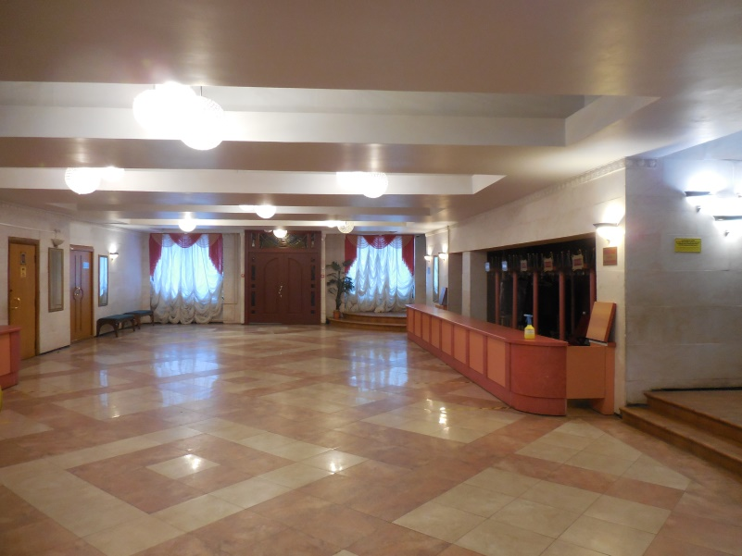
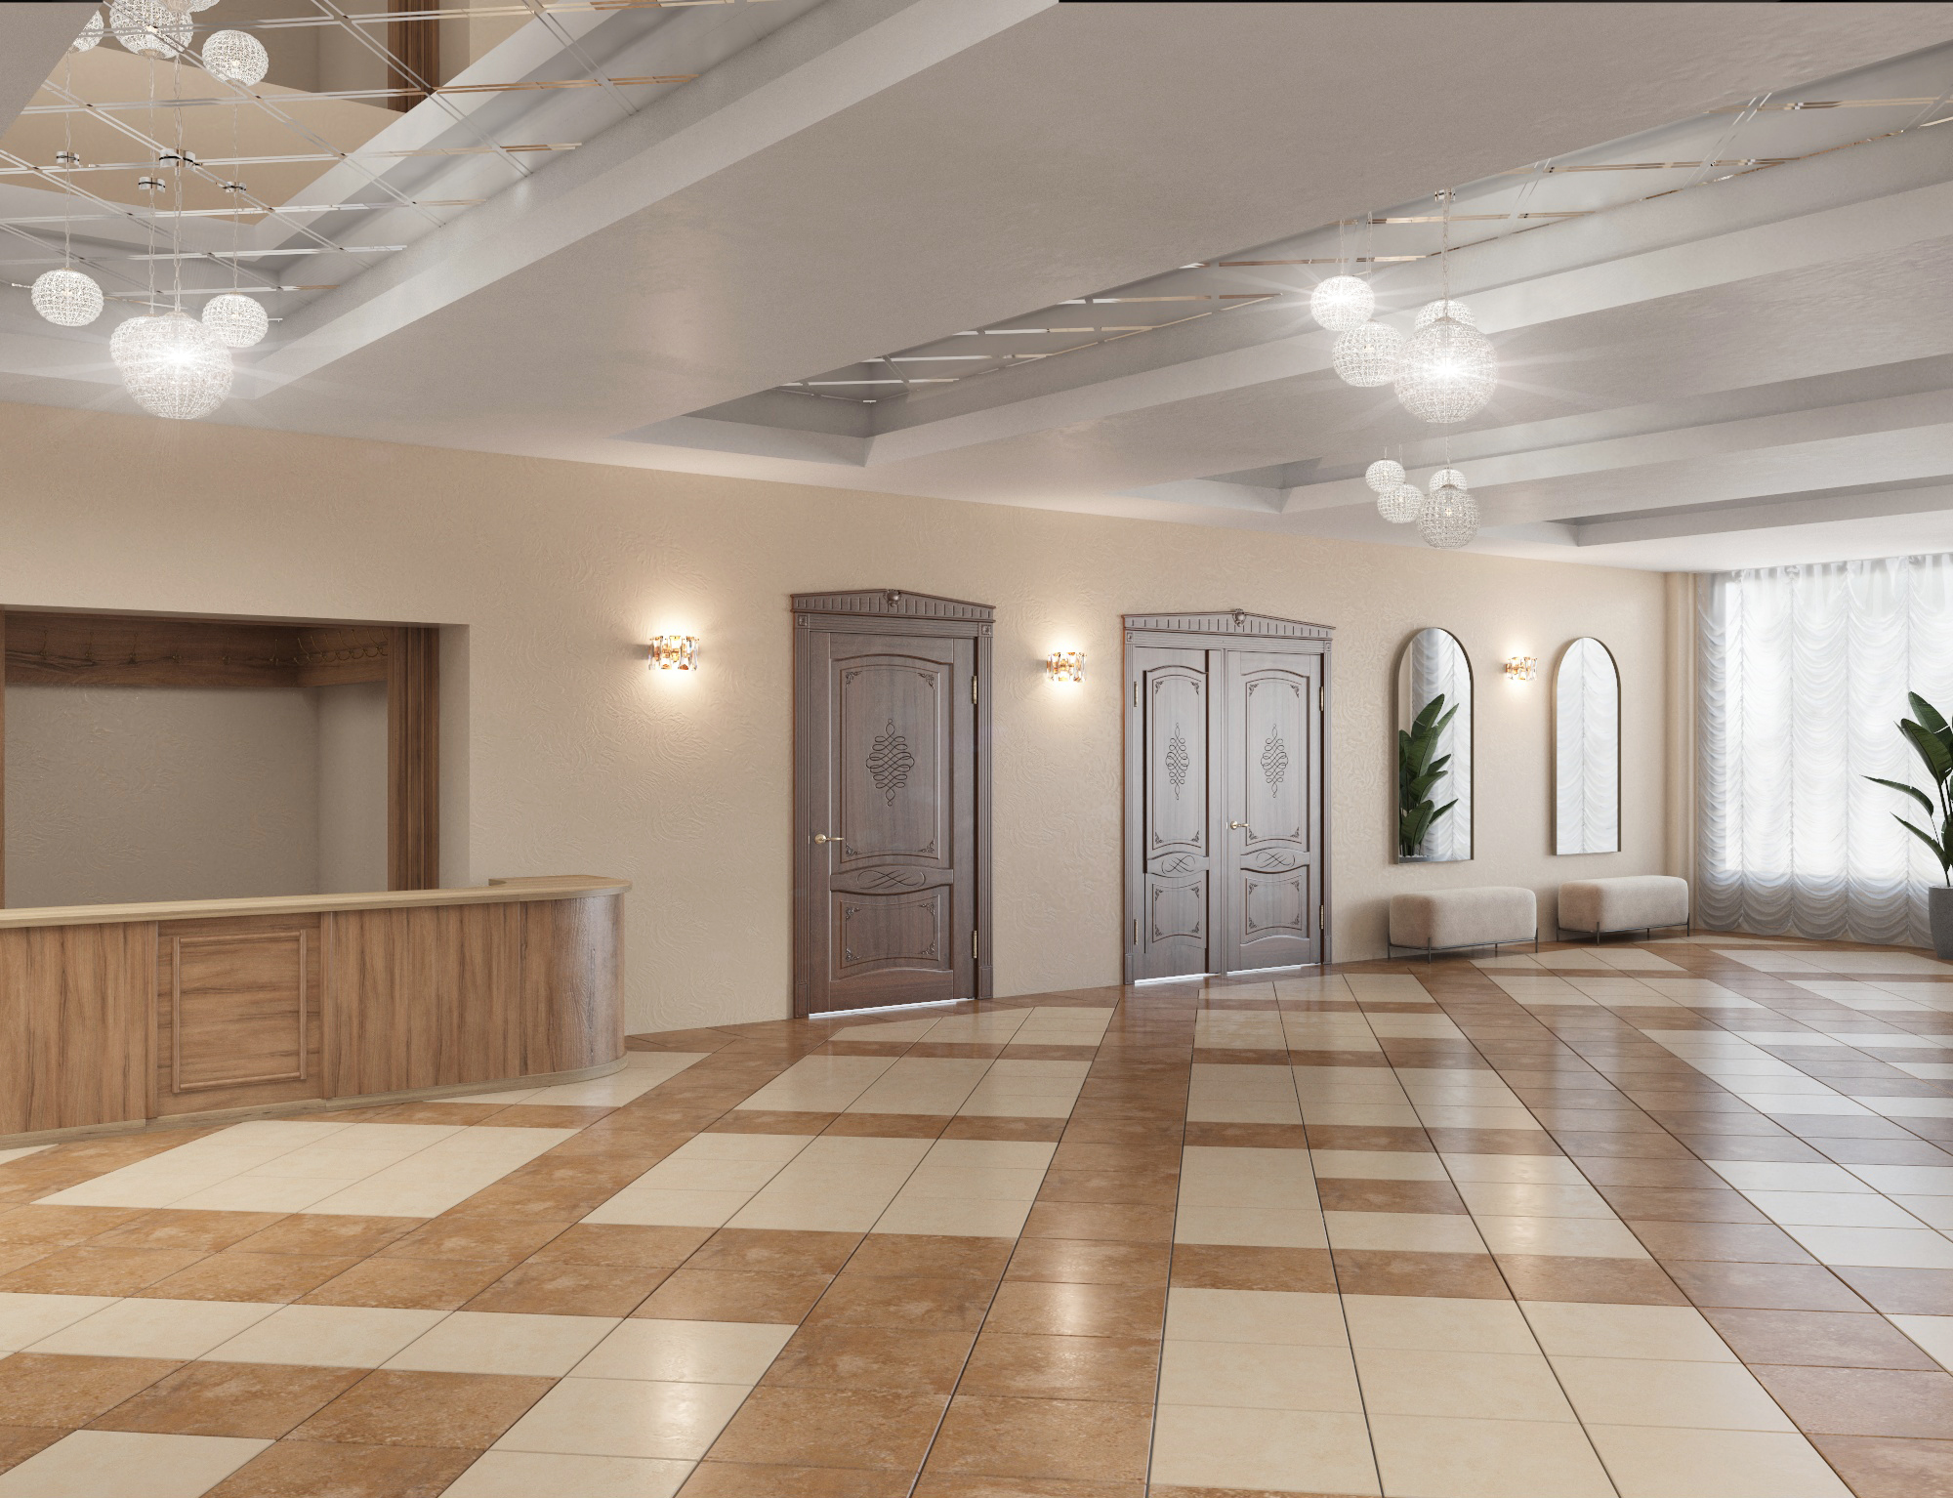
РЕМОНТ ВЕСТИБЮЛЯ ТЕАТРА КУКОЛ (1 ЭТАЖ)
Стоимость ремонта
вестибюля (262,5 кв. м.)
4 557,01 тыс. руб.
Виды работ:
Разборка облицовки стен
Ремонт стен (штукатурка, окраска)
Демонтаж-монтаж ступений, укладка плиткой
Облицовка пола гардеробных плиткой
Окраска потолка
Замена дверей
Замена гардеробной стойки
Ремонт электроцеха и электрощитовой
Ремонт помещений туалетов
Плитка керамогранит

Slide 8
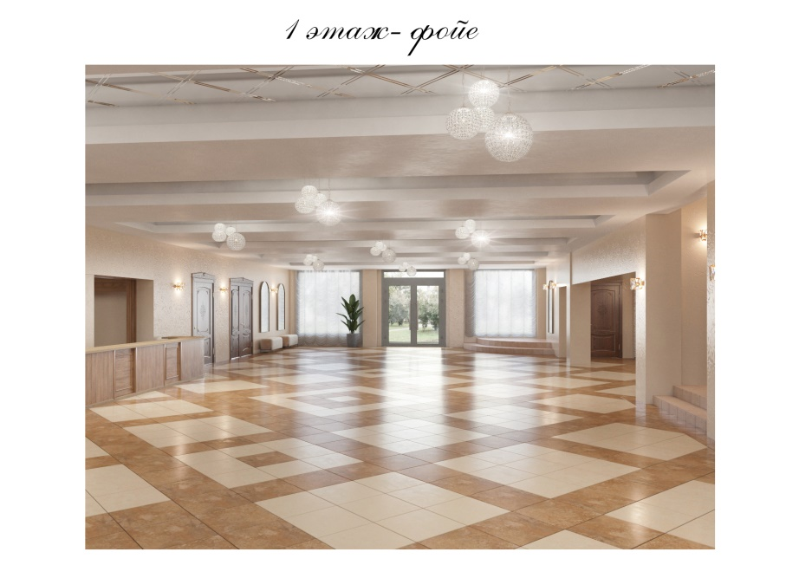
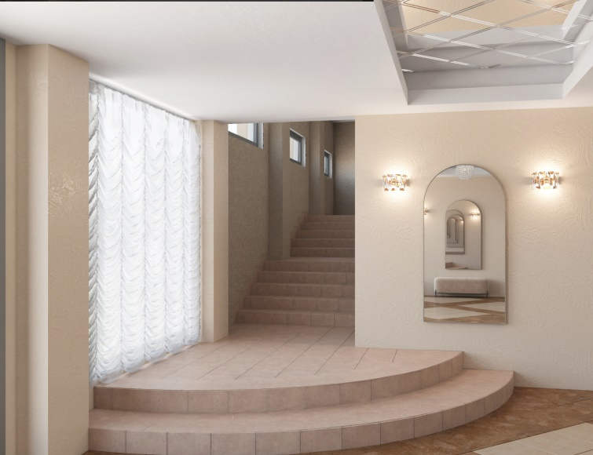
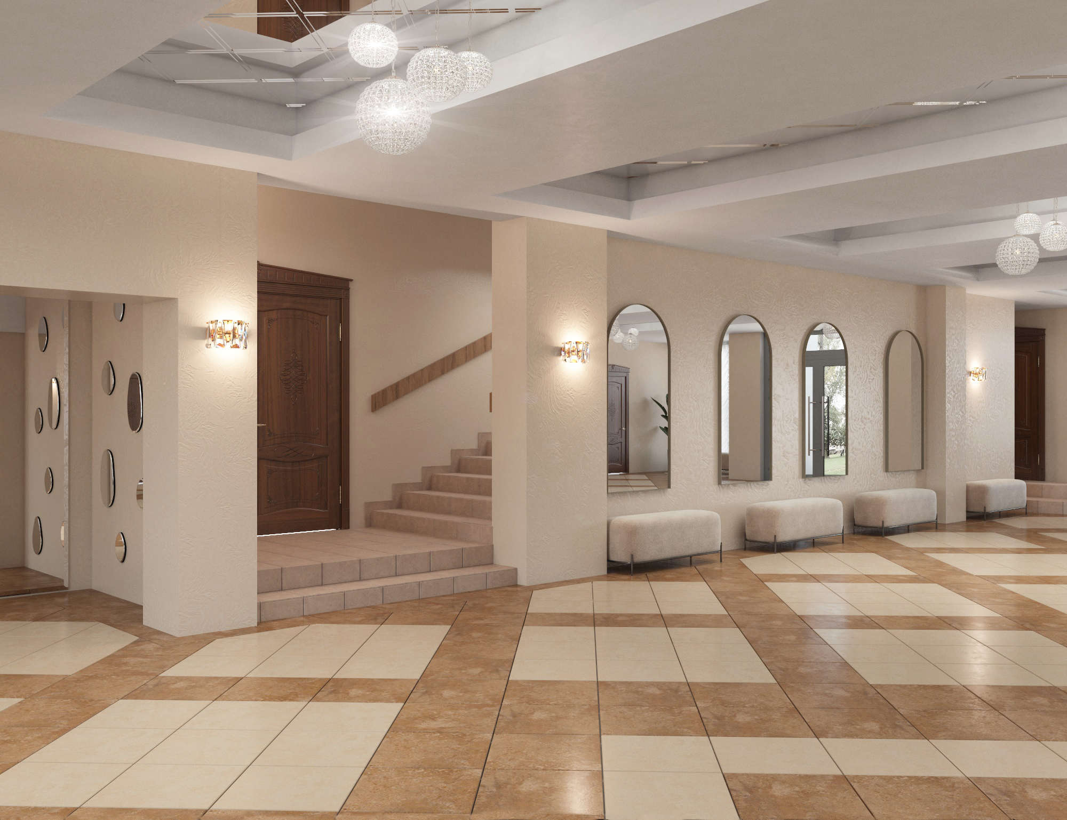
ВЕСТИБЮЛЬ ТЕАТРА КУКОЛ ПОСЛЕ РЕМОНТА

Slide 9
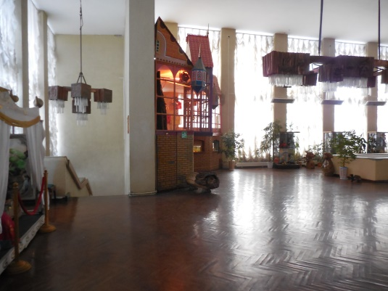
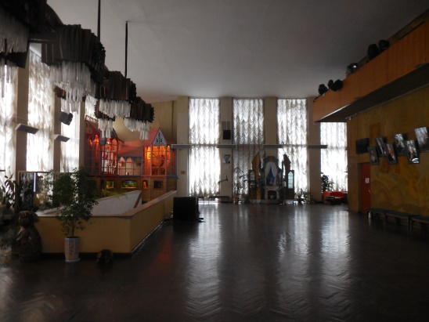
РЕМОНТ ФОЙЕ И ЗРИТЕЛЬНОГО ЗАЛА (2 ЭТАЖ)
Стоимость ремонта фойе (581 кв. м.)
25 984,3 тыс. руб.
Виды работ:
Разборка паркетного пола, устройство холла из керамогранита (по проекту)
Косметический ремонт стен
Восстановление росписи сюжетов сказок на стенах
Демонтаж и монтаж дверных блоков
Ремонт стен зрительного зала
Ремонт потолка зрительного зала
Замена покрытия пола (ламинат) в зрительном зале на ковролин
Ремонт служебного балкона (замена облицовки - ламинированное ДСП)
Ремонт потолка (подвесной)
Оборудование буфета и живого уголка
Электромонтажные работы (замена светильников и люстр)

Slide 10
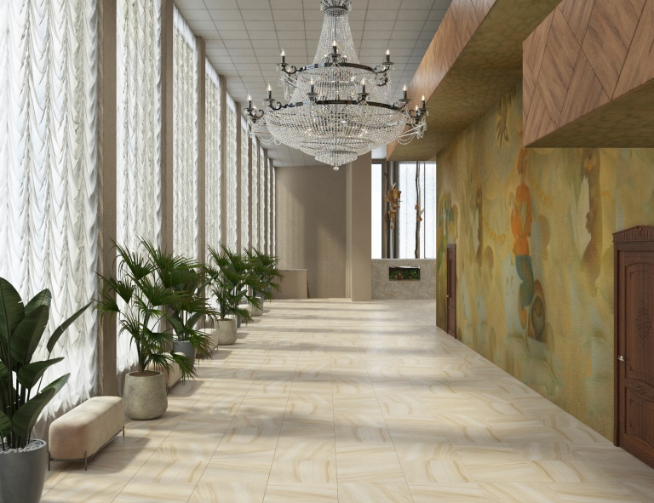
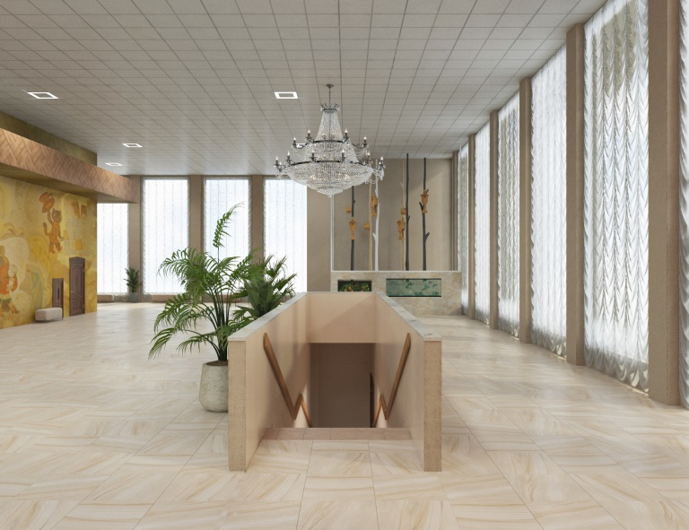
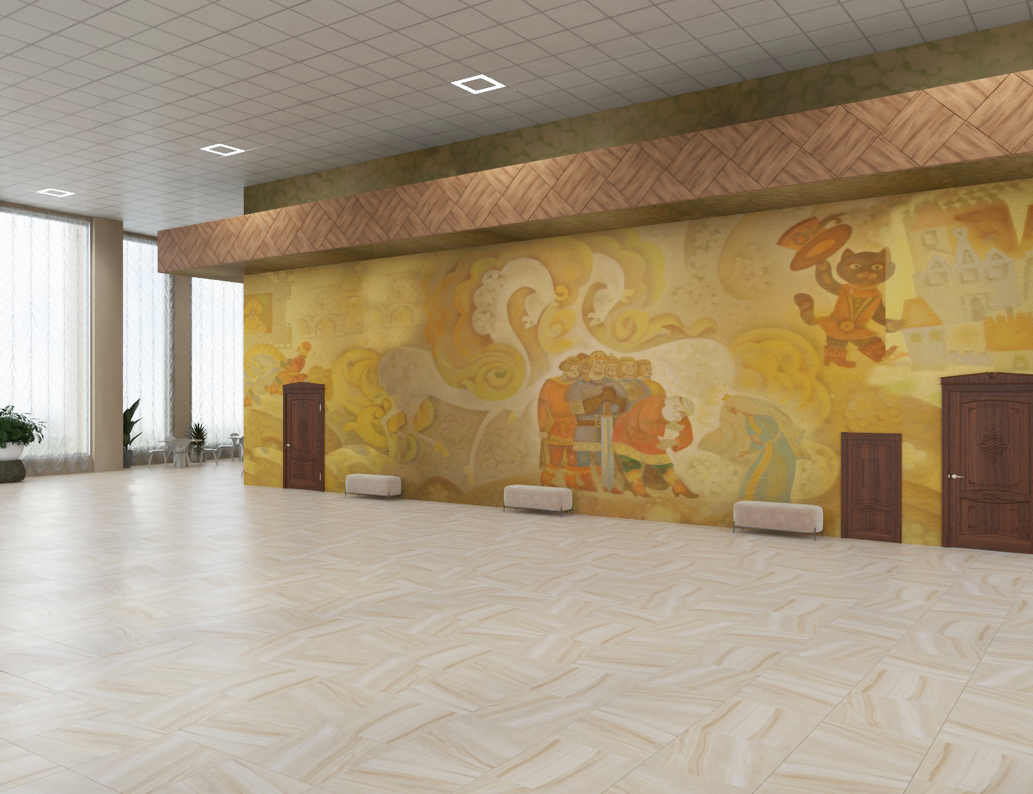
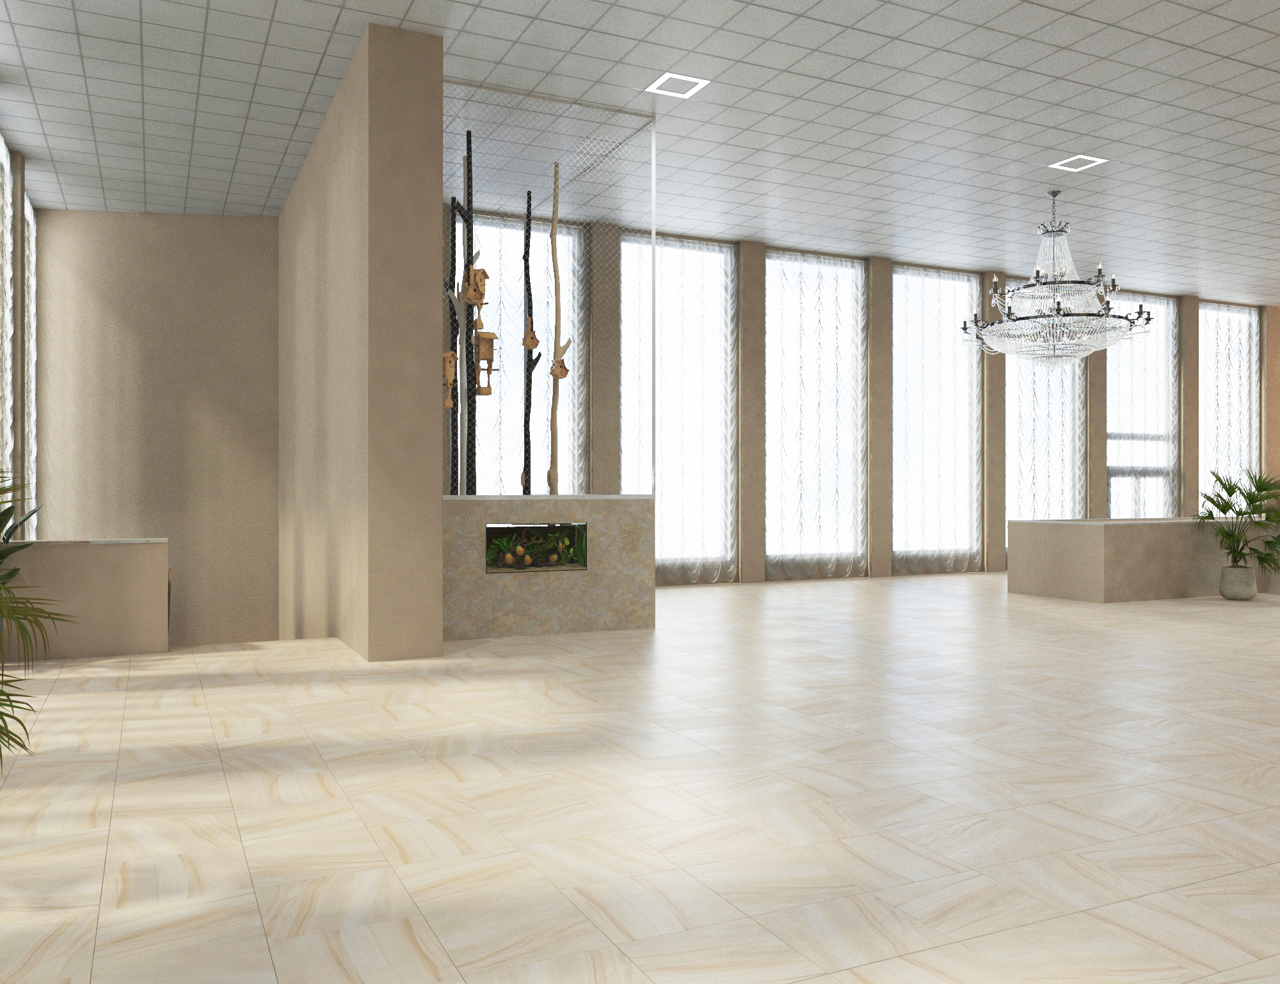
ФОЙЕ ТЕАТРА КУКОЛ ПОСЛЕ ПРОВЕДЕНИЯ РЕМОНТНЫХ РАБОТ

Slide 11
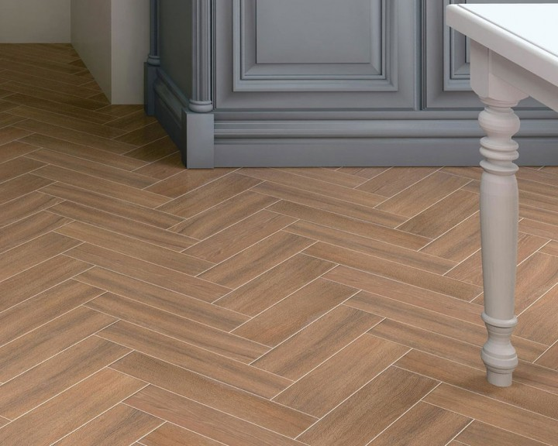
ФОЙЕ. ПРЕДЛОЖЕНИЯ ПО ЗАМЕНЕ МАТЕРИАЛОВ
(ПЕРВЫЙ ВАРИАНТ)
Замена плитки пола (по проекту) на
керамический гранит с текстурой дерева (под паркет) размер 24х120. Укладка способом «елочка»
Площадь помещения – 624 кв. м.
Стоимость 1 кв. м. от 1500 руб.
Итого: 936,0 тыс. руб.

Slide 12
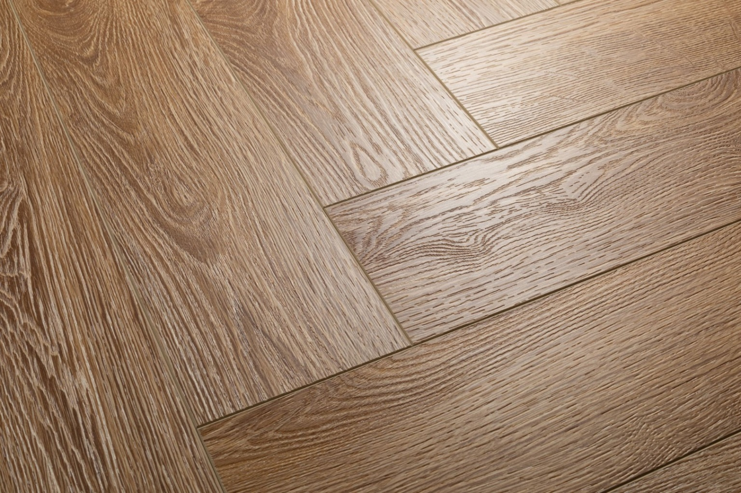
ФОЙЕ. ПРЕДЛОЖЕНИЯ ПО ЗАМЕНЕ МАТЕРИАЛОВ
(ВТОРОЙ ВАРИАНТ)
Замена плитки пола (по проекту) на кварцвиниловый ламинат, клеевая основа.
Площадь помещения 624 кв. м.
Стоимость 1 кв. м. от 2500 руб.
Итого: 1 560,0 тыс. руб.

Slide 13
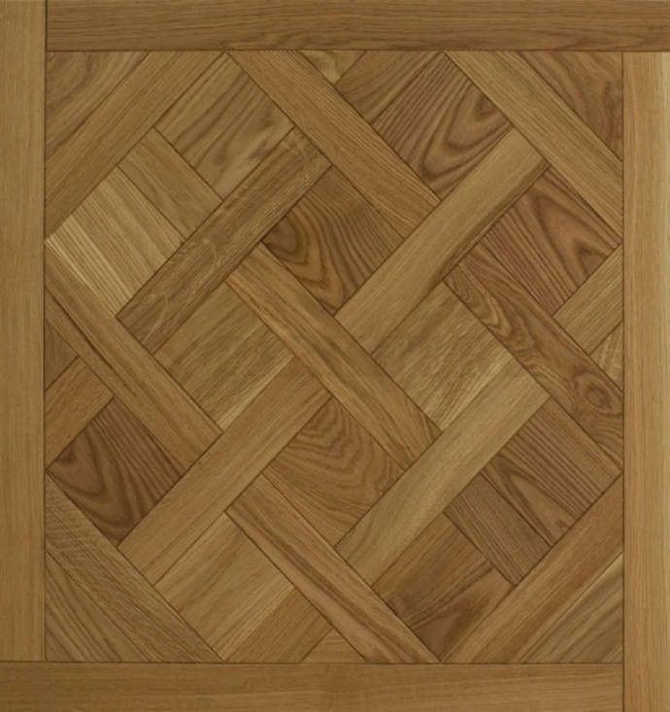
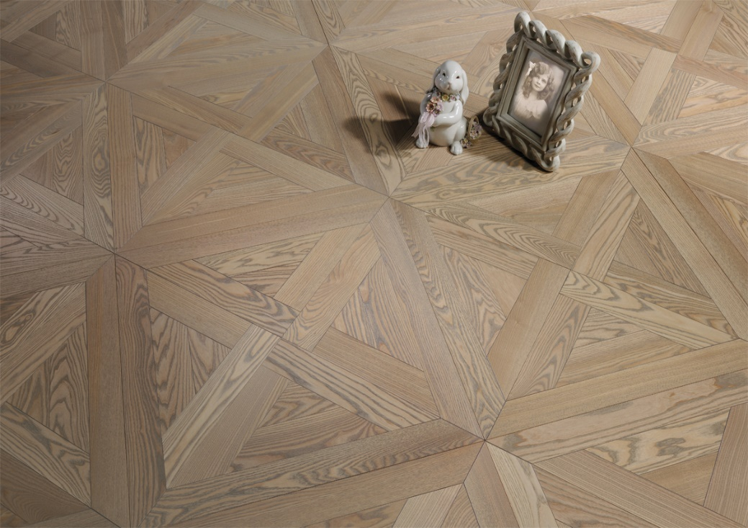
ФОЙЕ. ПРЕДЛОЖЕНИЯ ПО ЗАМЕНЕ МАТЕРИАЛОВ.
(ТРЕТИЙ ВАРИАНТ)
Замена плитки пола (по проекту)на модульный паркет. Клеевые сегменты 60х60. В помещениях с большой нагрузкой и проходимостью ведет себя лучше паркетной доски.
-
Стоимость 1 кв. м. от 9500 руб.
Итого: 5 928,0 тыс. руб.

Slide 14
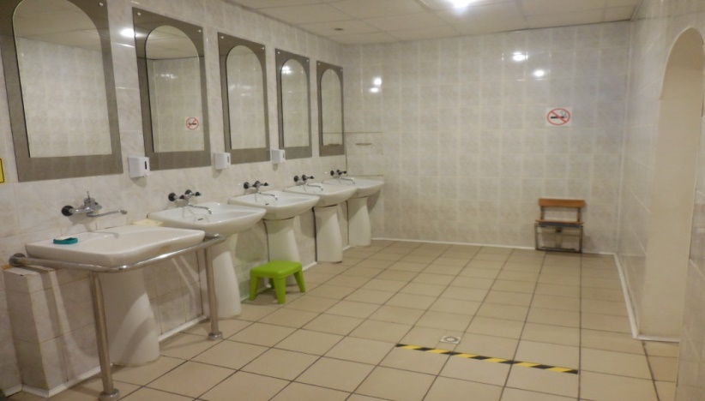
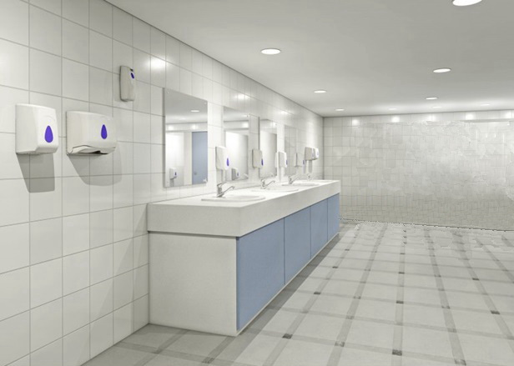
РЕМОНТ ПОМЕЩЕНИЙ ТУАЛЕТНЫХ КОМНАТ
Стоимость ремонта туалетных комнат (92 кв. м.)
2 362,26 тыс. руб.
Виды ремонтных работ:
Облицовка стен из плитки
Облицовка полов из плитки
Демонтаж и монтаж подвесных потолков
Демонтаж и монтаж дверных блоков
Демонтаж и монтаж перегородок из алюминиевых сплавов
*Смета стоимости работ по ремонту вестибюля

Slide 15
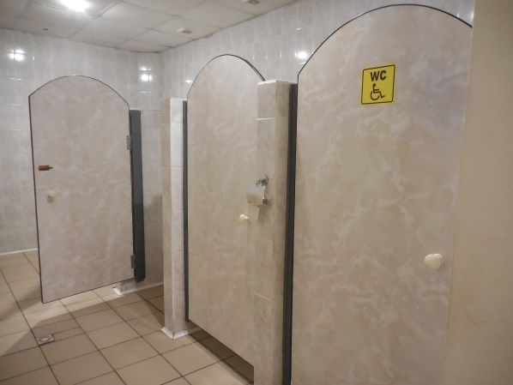
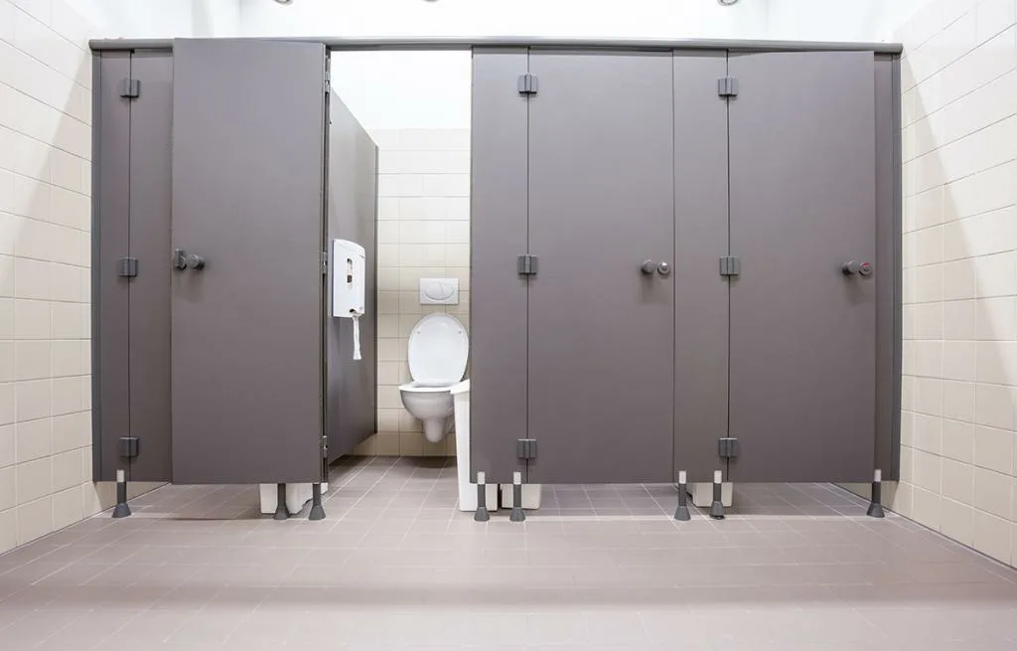
ВОДОСНАБЖЕНИЕ И ВОДООТВЕДЕНИЕ ЗДАНИЯ
Стоимость ремонта системы водоснабжения и водоотведения
(92 кв. м.) 1 195,4 тыс. руб.*
Виды ремонтных работ:
Демонтаж и монтаж унитазов
Демонтаж и монтаж моек
Демонтаж и монтаж трапов
Демонтаж и монтаж смесителей
Демонтаж и монтаж трубопровода
*Источник финансирования - остатки средств Театра кукол 2021 года от приносящей доход деятельности

Slide 16
РАБОТЫ, КОТОРЫЕ НЕ ВОШЛИ
В ФИНАНСИРОВАНИЕ ПРОЕКТА
ОТОПЛЕНИЕ И ВЕНТИЛЯЦИЯ
Общая стоимость работ - 11 600 тыс. руб.
Стоимость ремонта системы вентиляции
6 358,0 тыс. руб.
Стоимость ремонта системы отопления
5 242,0 тыс. руб.
Виды ремонтных работ:
Демонтаж центробежных вентиляторов
Демонтаж воздуховодов и приточных камер
Разборка кирпичных стен
Прокладка воздуховодов
Монтаж приточных камер
Виды ремонтных работ:
Демонтаж радиаторов, калориферов
Монтаж радиаторов и отопительных агрегатов
Прокладка трубопроводов
Гидравлические испытания трубопроводов систем отопления
Проектно-сметная документация подготовлена
Получено положительное заключение экспертизы
*Источник финансирования - отсутствует

Slide 17
РЕАЛИЗАЦИЯ ПЛАНА.ДОРОЖНАЯ КАРТА
№ п/п | Мероприятие | Сроки
1 | Рассмотрение вопроса на заседании Бюджетной комиссии Тверской области | 8 февраля 2022
2 | Внесение изменений в приказ Министерства культуры Тверской области «Об утверждении распределения между учреждениями культуры Тверской области субсидий на иные цели» | 10 февраля 2022
3 | Заключение соглашения о предоставлении субсидии, внесение изменений в план финансово-хозяйственной деятельности, план-график закупок | до 15 февраля 2022
4 | Проведение конкурентных процедур, заключение контракта | до 1 апреля 2022
5 | Выполнение работ по капитальному ремонту здания театра | до 1 ноября 2022

Slide 18
Министерство культуры Тверской области
Юридический адрес: г. Тверь, проспект Чайковского, д.26
Телефон: 8 (4822) 34-28-54
E-mail: info@tvercult69.ru
Министр культуры Тверской области
Сальникова Татьяна Александровна
18

